Slide 1



CHỦ ĐỀ 5 - TIẾT 3
(T21)

Slide 2

TRÒ CHƠI

Slide 3

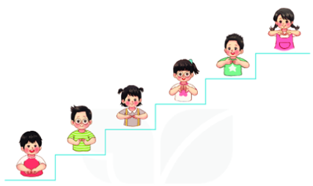
NỐT NHẠC BIẾT ĐI

Slide 4



ÔN TẬP ĐỌC NHẠC
BÀI SỐ 3

Slide 5


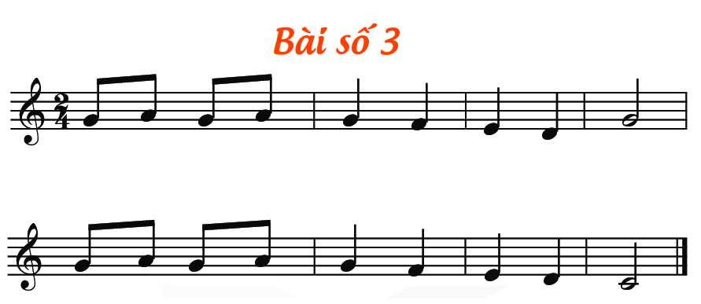
Nghe giai điệu

Slide 6
BÀI SỐ 3
ĐỌC NHẠC THEO KÍ HIỆU BÀN TAY
KẾT HỢP VỚI NHẠC ĐỆM

Slide 7
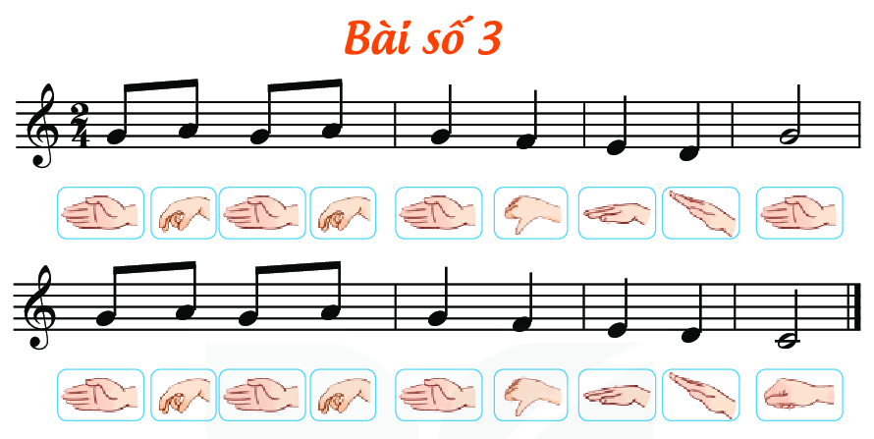

Slide 8
BÀI SỐ 3
ĐỌC NHẠC THEO KÍ HIỆU BÀN TAY
VỚI NHẠC ĐỆM

Slide 10
BÀI SỐ 3
ĐỌC NHẠC KẾT HỢP
GÕ ĐỆM THEO NHỊP

Slide 11


Slide 12
BÀI SỐ 3
ĐỌC NHẠC KẾT HỢP
VẬN ĐỘNG CƠ THỂ

Slide 13


Slide 14



CÂU CHUYỆN
VỀ BÀI HÁT CHÚ VOI CON Ở BẢN ĐÔN

Slide 15
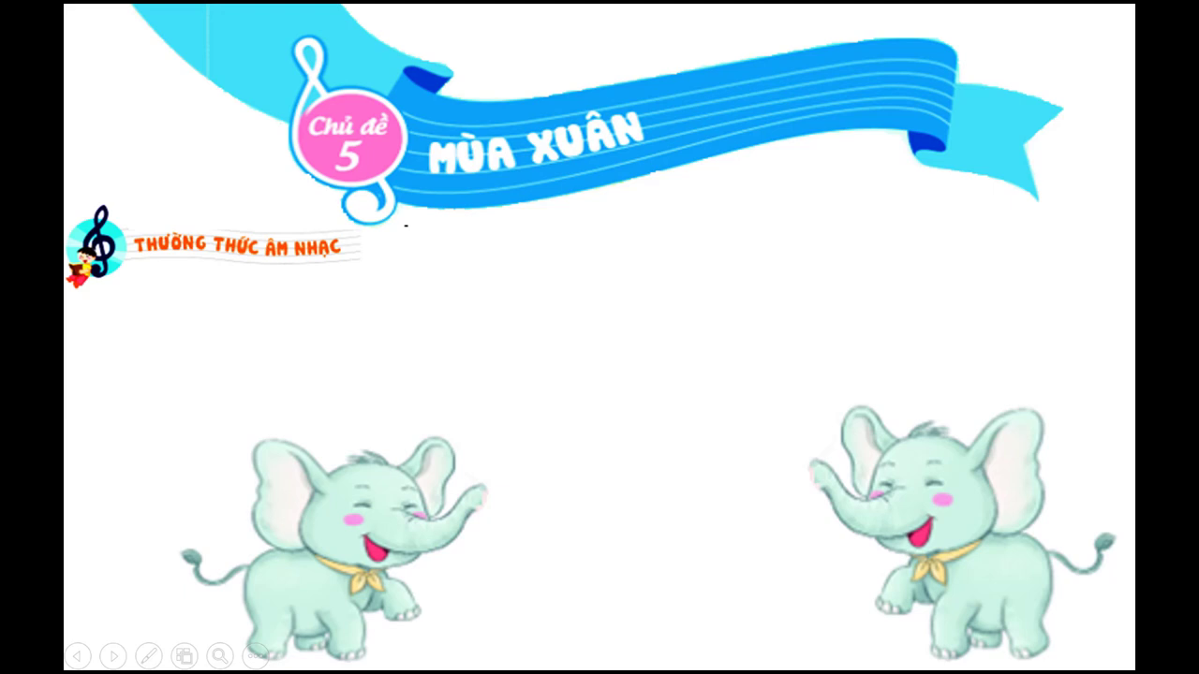

Slide 16
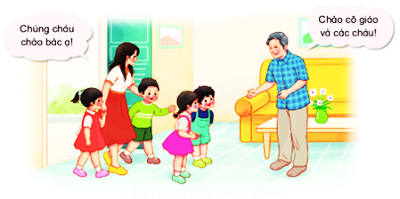
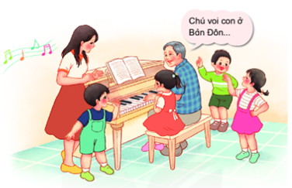
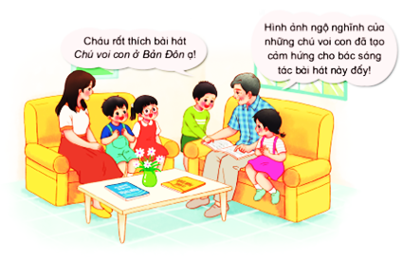
CÂU CHUYỆN VỀ BÀI HÁT CHÚ VOI CON Ở BẢN ĐÔN
THẢO LUẬN

Slide 17


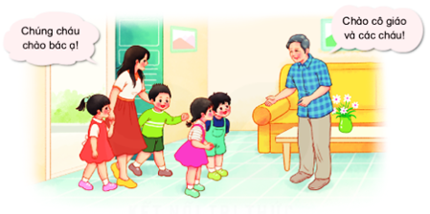

Slide 18
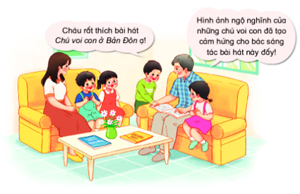

Slide 19

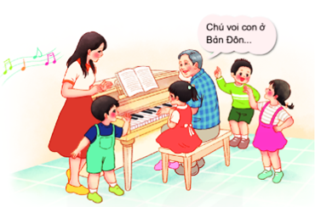

Slide 20
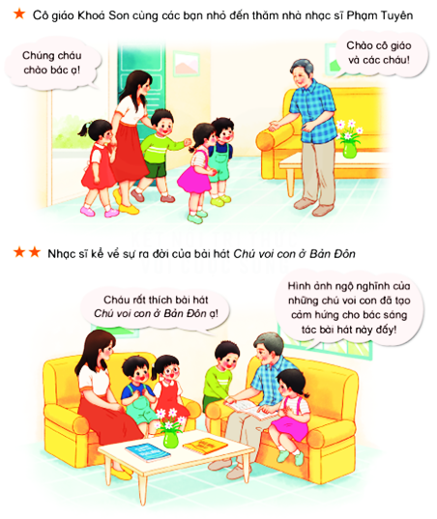
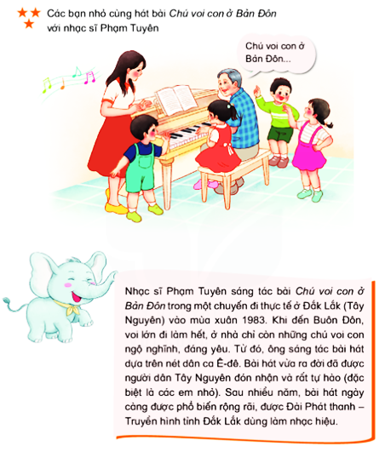

Slide 21
KỂ CHUYỆN THEO TRANH

Slide 22
KỂ CHUYỆN THEO TRANH
NHÓM 3
NHÓM 1
NHÓM 2

Slide 23
Nhóm 1

Slide 24
Nhóm 2

Slide 25
Nhóm 3

Slide 27
ÔN TẬP ĐỌC NHẠC:
HOA LÁ MÙA XUÂN
THƯỜNG THỨC ÂM NHẠC:
CÂU CHUYỆN VỀ BÀI HÁT
CHÚ VOI CON Ở BẢN ĐÔN

